Slide 1
Игра «Что изменилось?» (Автоматизация звука «с»)
Учитель – логопед:
МАДОУ д/с №24
«Теремок»
Т.Г.Варвенко

Slide 2
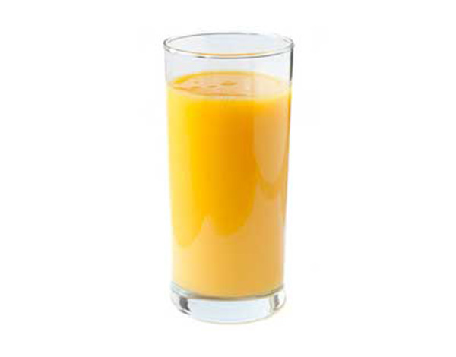
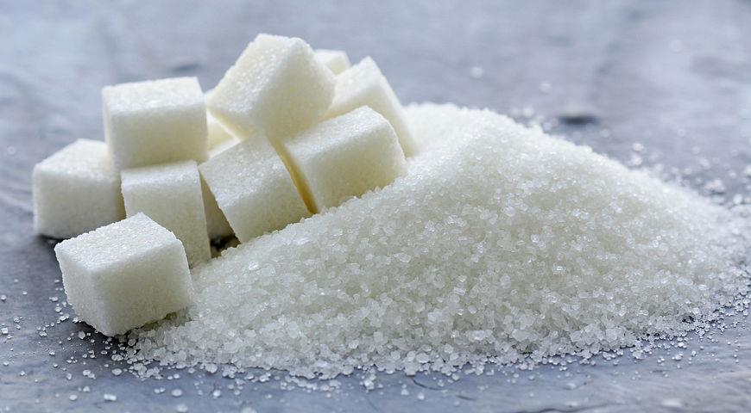
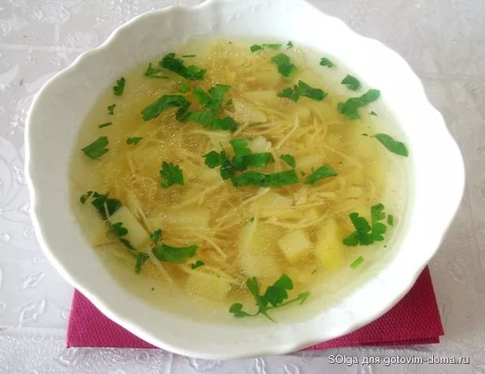
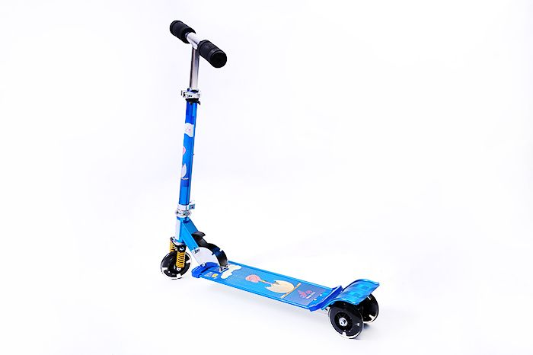
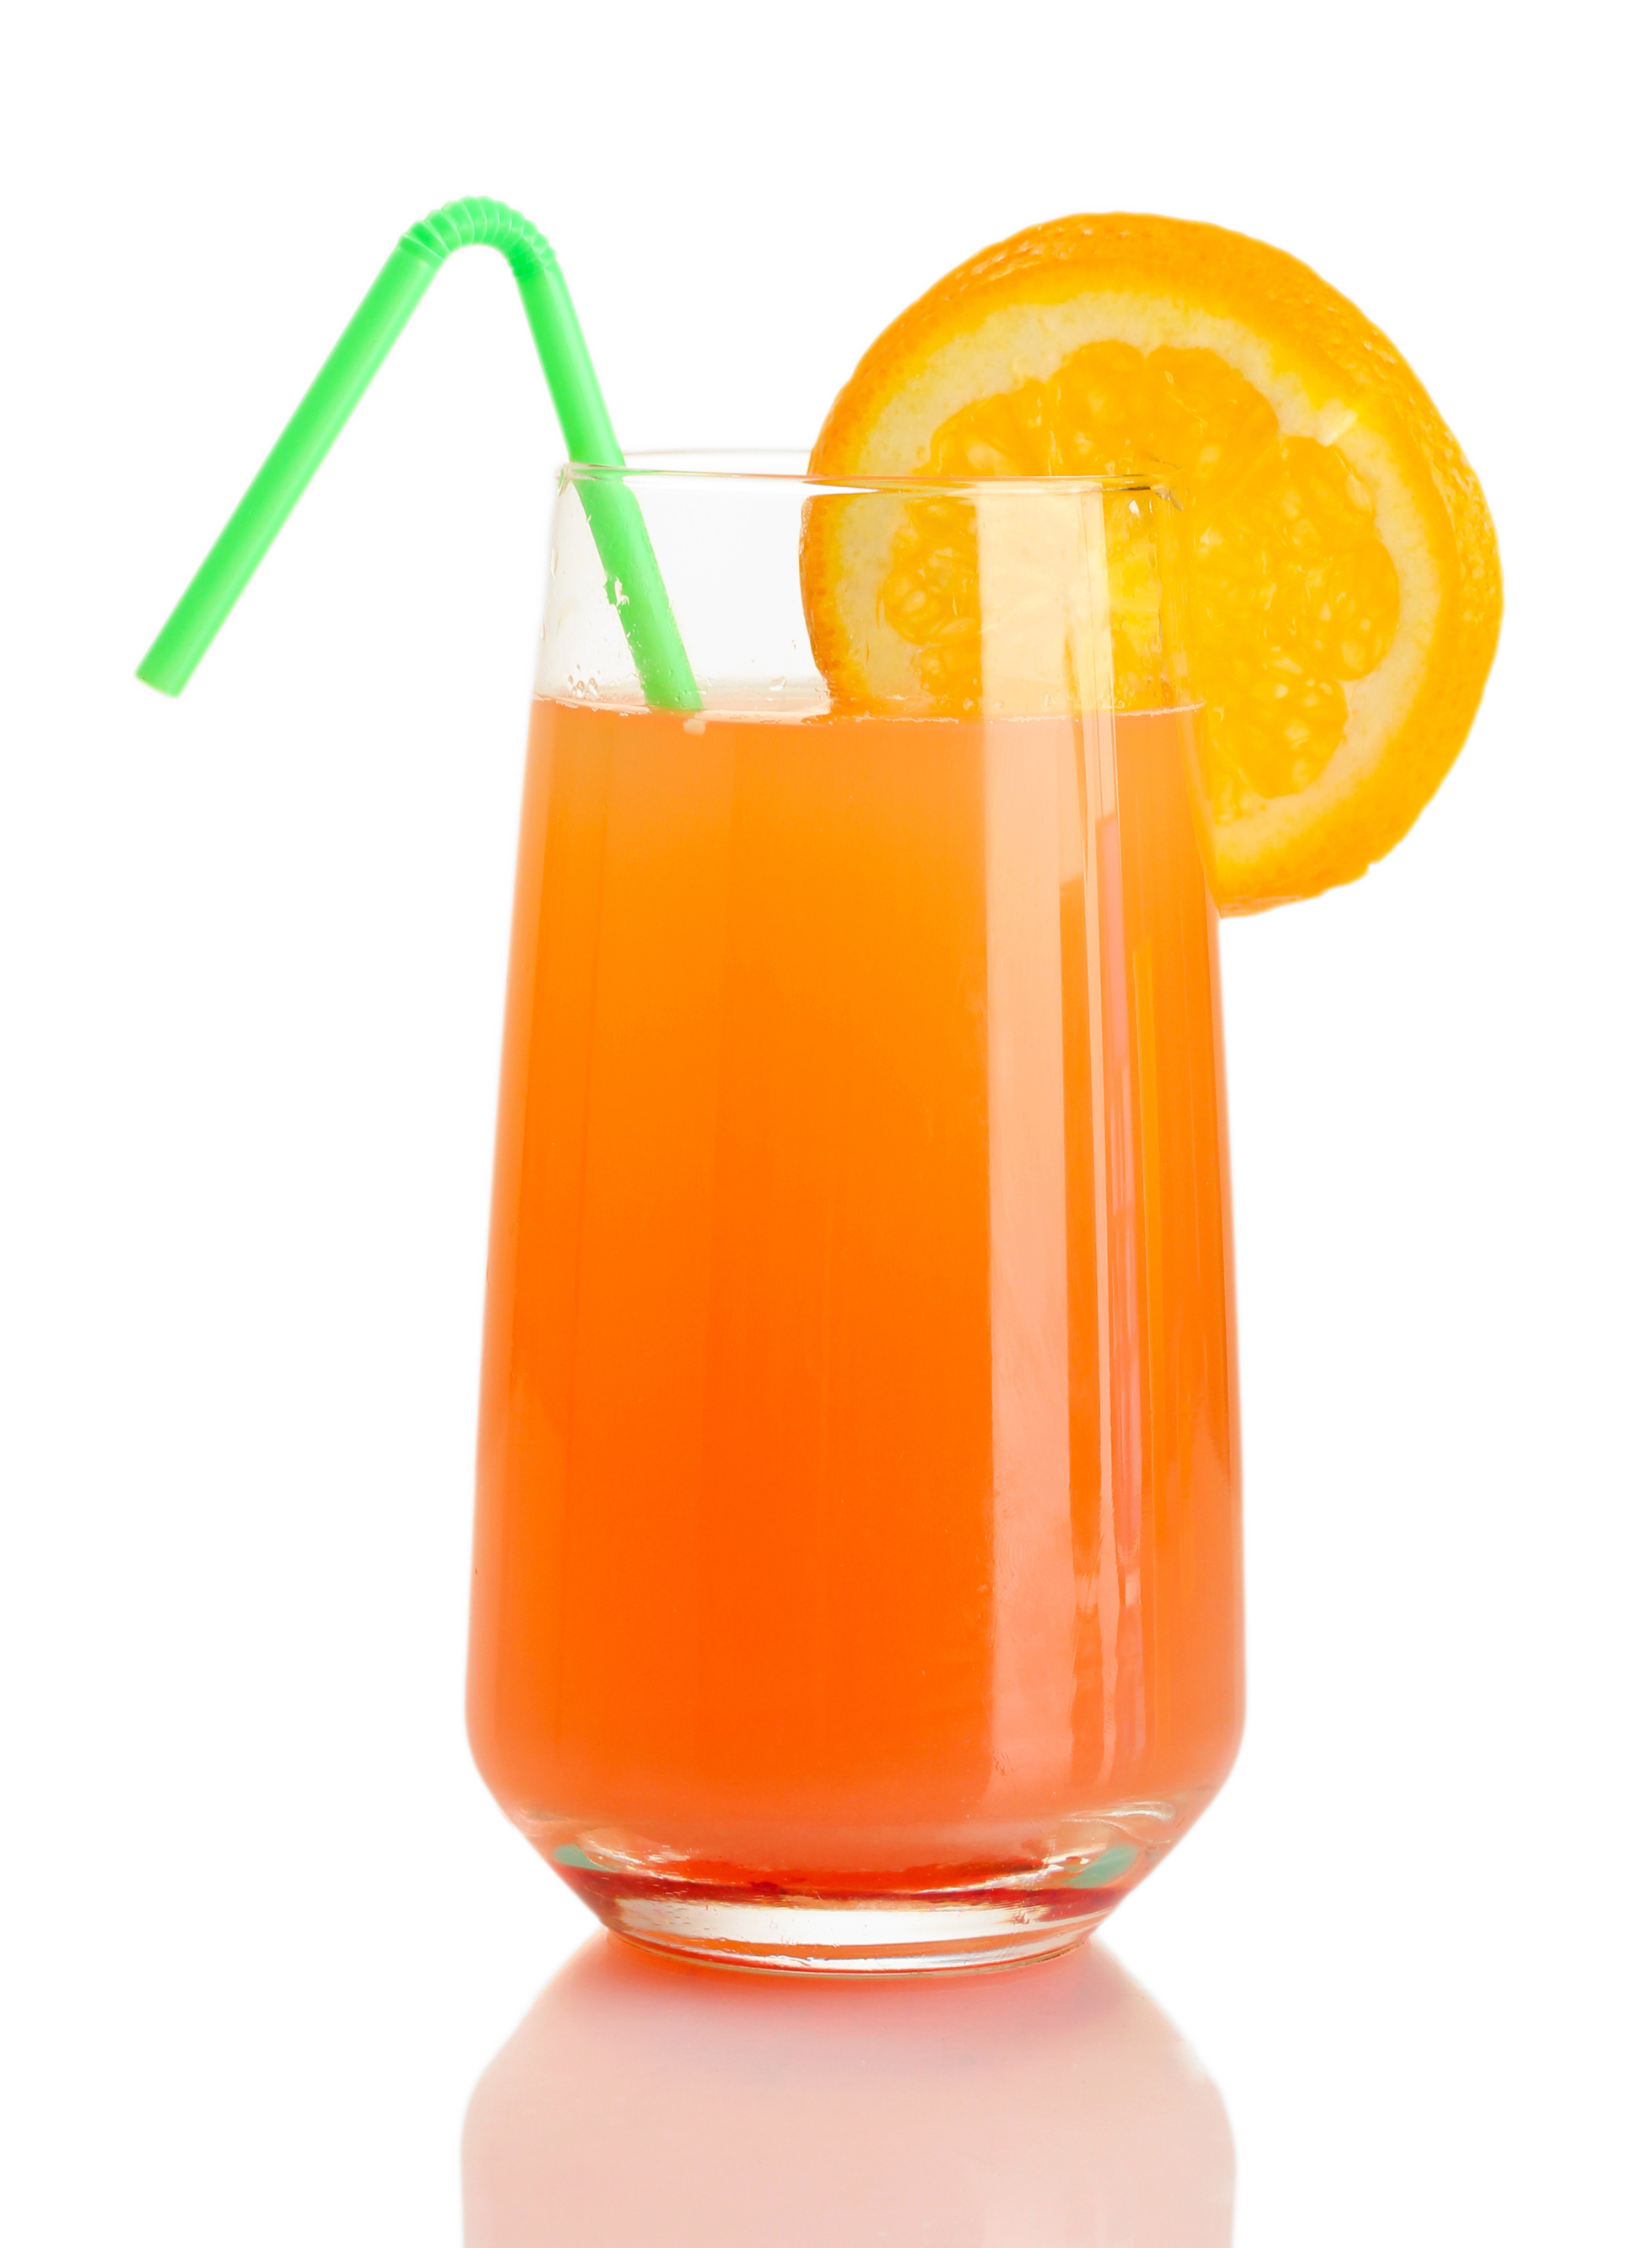
Запомни и назови картинки:

Slide 3
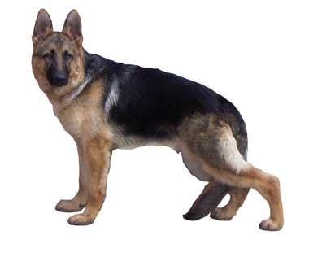
Что изменилось?

Slide 4
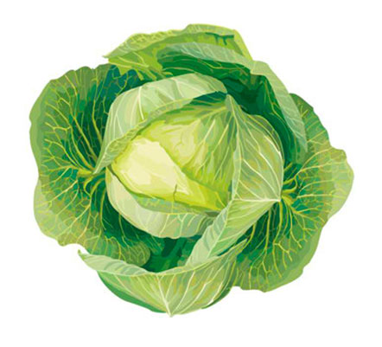
Что же снова произошло?

Slide 5
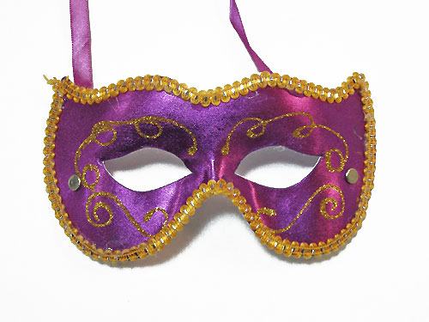
Что же изменилось???

Slide 6
Назови все картинки

Slide 7
Проверь себя:

Slide 8
Молодец!!!

